Slide 1

[ AIGC_2026 ]
基于端侧大模型的 隐私安全智能相册管家
详细作品介绍与架构解析
队员：王云超
指导老师：田家政

Slide 2

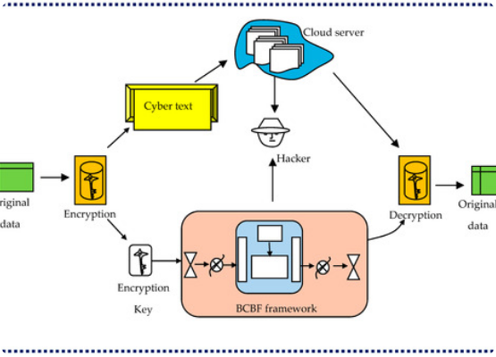
行业痛点：数据爆炸与隐私焦虑
海量数据积压与检索困境 现代智能手机中动辄储存数万张图片，传统的基于“时间轴”或静态底层标签（如“猫”、“食物”）的相册管理模式，已彻底无法满足用户基于长尾、模糊记忆的精准检索需求。
云端AI面临的隐私危机 当前主流的智能相册应用多依赖将用户全量图片上传至云端大模型进行解析。对于政务、商务及高度注重隐私的用户群体而言，这存在不可接受的数据外泄风险。
算力浪费与能效痛点 现代旗舰手机拥有强大的NPU边缘算力，但传统相册未能有效调用。废片与相似照片的大量存在，导致严重的存储空间冗余。

Slide 3









核心定位：懂你所想，数据不出端
100% 离线计算
多模态自然交互
边缘智能引擎
打破“智能=云端”的固有认知。本项目核心算法全部经量化压缩后部署于本地设备，实现了在飞行模式或无网环境下依然可流畅运行的语义检索引擎，从物理隔绝层面保障隐私。
重构搜索体验。用户可直接输入“上周会议里带蓝色印章的合同”等复杂长难句，系统通过端侧大模型提取自然语言意图，精准映射至视觉特征空间进行秒级召回。
底层集成高效能轻量级大语言模型（如量化版BlueLM），在受限的手机算力与内存分配策略下，通过自研的端侧调度机制，实现了低延迟、低功耗的系统级AI体验。

Slide 4


核心功能全景解析
1. 跨模态高维向量搜索 (Vector Retrieval)
2. 智能去重与 AIGC 叙事 (Smart Curation & Story)
系统在后台静默运行时，利用端侧视觉特征提取模型（Vision Encoder）将图片转化为高维语义向量并存入本地数据库。
基于大模型强大的内容理解与逻辑生成能力，化被动存储为主动管理。
意图对齐： 检索时，大语言模型将用户的口语化描述转化为文本向量，通过计算余弦相似度（Cosine Similarity）实现精确匹配。
IQA 质量评估： 针对连拍与相似照片，引擎利用图像质量评估（Image Quality Assessment）算法，综合构图、清晰度推荐最佳照片，一键清理冗余。
OCR融合： 自动集成轻量级端侧OCR，不仅懂画面内容，更能理解图片中包含的文字语义，极其适合检索发票与会议截图。
本地生成式日记： 选取特定旅行地点的一组照片，断网状态下调用LLM自动分析场景（如“海滩日落”），生成极具感染力的相册 Vlog 脚本或朋友圈文案。

Slide 5
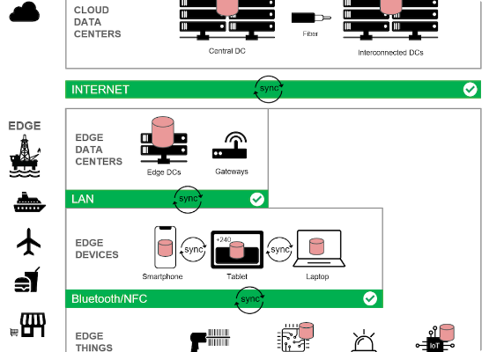
核心技术架构：端侧轻量化数据流
模型量化与部署 (INT4 Quantization) 由于移动端内存与算力受限，我们在开发中采用了权重量化技术，将大模型压缩至INT4精度。在保证语义推理能力下降极微的前提下，大幅降低了推理显存（RAM）占用与能耗。
异步静默建库机制 为避免影响用户前台使用体验，特征提取与向量入库流程被设计为系统的“夜间守护进程”。在设备充电且闲置时自动调度算力，构建本地轻量级 Vector DB。
端云协同弹性设计 (架构可扩展) 在极客模式下，针对极高频词的检索完全本地处理；若用户授权且开启网络，架构支持将极其复杂的视频语义请求路由至云端处理，实现成本与体验的动态平衡。

Slide 6
差异化创新深度对比
核心评估维度 | 传统手机自带相册 | 主流云端大厂网盘 | 本项目：智能相册管家
隐私安全性与数据留存 | 本地留存 (极高) | 强制上传至云端 (低) | 纯净本地推理 (极高)
长尾复杂语义检索能力 | 基础标签/时间轴 (弱) | 大模型支持 (强) | 端侧大语言模型驱动 (极强)
网络环境依赖程度 | 无需网络 | 重度依赖，无网罢工 | 100% 断网/飞行模式可用
系统运行与响应延迟 | 毫秒级 | 受制于带宽 (1s~3s) | 端侧加速引擎优化 (<0.8s)

Slide 7
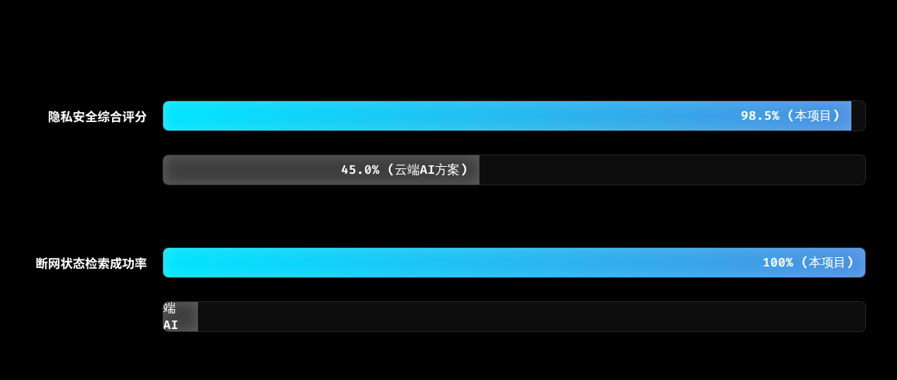
关键指标：云端级智能与原生级安全
在保证多模态搜索准确率（召回率）持平主流云端方案的基础上，本项目在数据隐私得分与离线可用性方面实现了碾压级的优势。

Slide 8


真实场景落地应用价值
极限无网办公检索
企业高管数字保险箱
银发族语音相册助理
场景： 业务员在飞机客舱内需紧急查找一份历史合同截图。 价值： 依靠纯端侧引擎，在无任何网络信号的情况下，输入“含有甲乙双方签字盖章的PDF截图”，系统瞬间精准调出目标图片，不中断工作流。
场景： 整理包含大量未公开财务报表、内部会议白板照片的图库。 价值： 既享受了大模型带来的“一语即达”的高效梳理，又因为数据不经过任何第三方服务器，从而彻底消除了企业核心机密泄露的风险。
场景： 老年人面对复杂的手机层级界面，难以找寻多年前与孙子的合照。 价值： 以自然交互抹平技术鸿沟。老人只需长按语音说：“找找前年在公园里抱着宝宝的照片”，大语言模型自动解析关键要素并展示结果。

Slide 9
开发进度与核心研发里程碑
Phase 4: 决赛迭代 (Next)
Phase 2: 端侧量化 (Done)
计划引入长视频流的帧级语义检索支持，并在端侧引入个性化用户审美偏好模型 (Personalized LoRA)。
利用推理加速框架实现大模型至移动端格式的转化与 INT4 权重量化，显著控制内存峰值。
Phase 1: 算法验证 (Done)
Phase 3: 移动应用 (Current)
完成 Python 核心算法打通。跑通图文特征提取、向量降维转换以及本地检索匹配的底层逻辑验证。
独立构建完整前端UI交互，底层通过 JNI/C++ 对接量化模型 API，完成初赛可演示的完整闭环 Demo。

Slide 10


独立开发者全栈画像
FULL-STACK INDIE DEVELOPER
全链路工程落地能力 作为单人团队，独立包揽了从需求洞察、产品原型设计，到 AI 算法量化部署与原生应用开发的全部工作流。
算法与工程的深度结合 不依赖外部API套壳。亲手攻克了移动设备算力受限情况下的模型加载、推理加速及本地向量数据库的高效集成难题。
极客精神与产品思维 致力于探索前沿大模型技术在终端设备的落地可能，坚持技术服务于真实场景，用极简的交互包装硬核的底层代码。

